Slide 1
Yritysverkot
harjoitustyö
arttu karhunen
arttu häyrynen

Slide 2
Korkean luotettavuustason eurooppalainen logistiikkayritys
palvelut
toimipisteet
VPN Etäyhteydet sisäverkkoon
Sähköposti
WEB
DNS
DHCP
Network management system (NMS)
ERP (Enterprice resource planning) yrityksen toiminnanohjausjärjestelmä
Pilvipalvelut (Videopalvelu Zoom)
Saksa (Pääkonttori)
Englanti
Ranska
Italia
Espanja

Slide 3
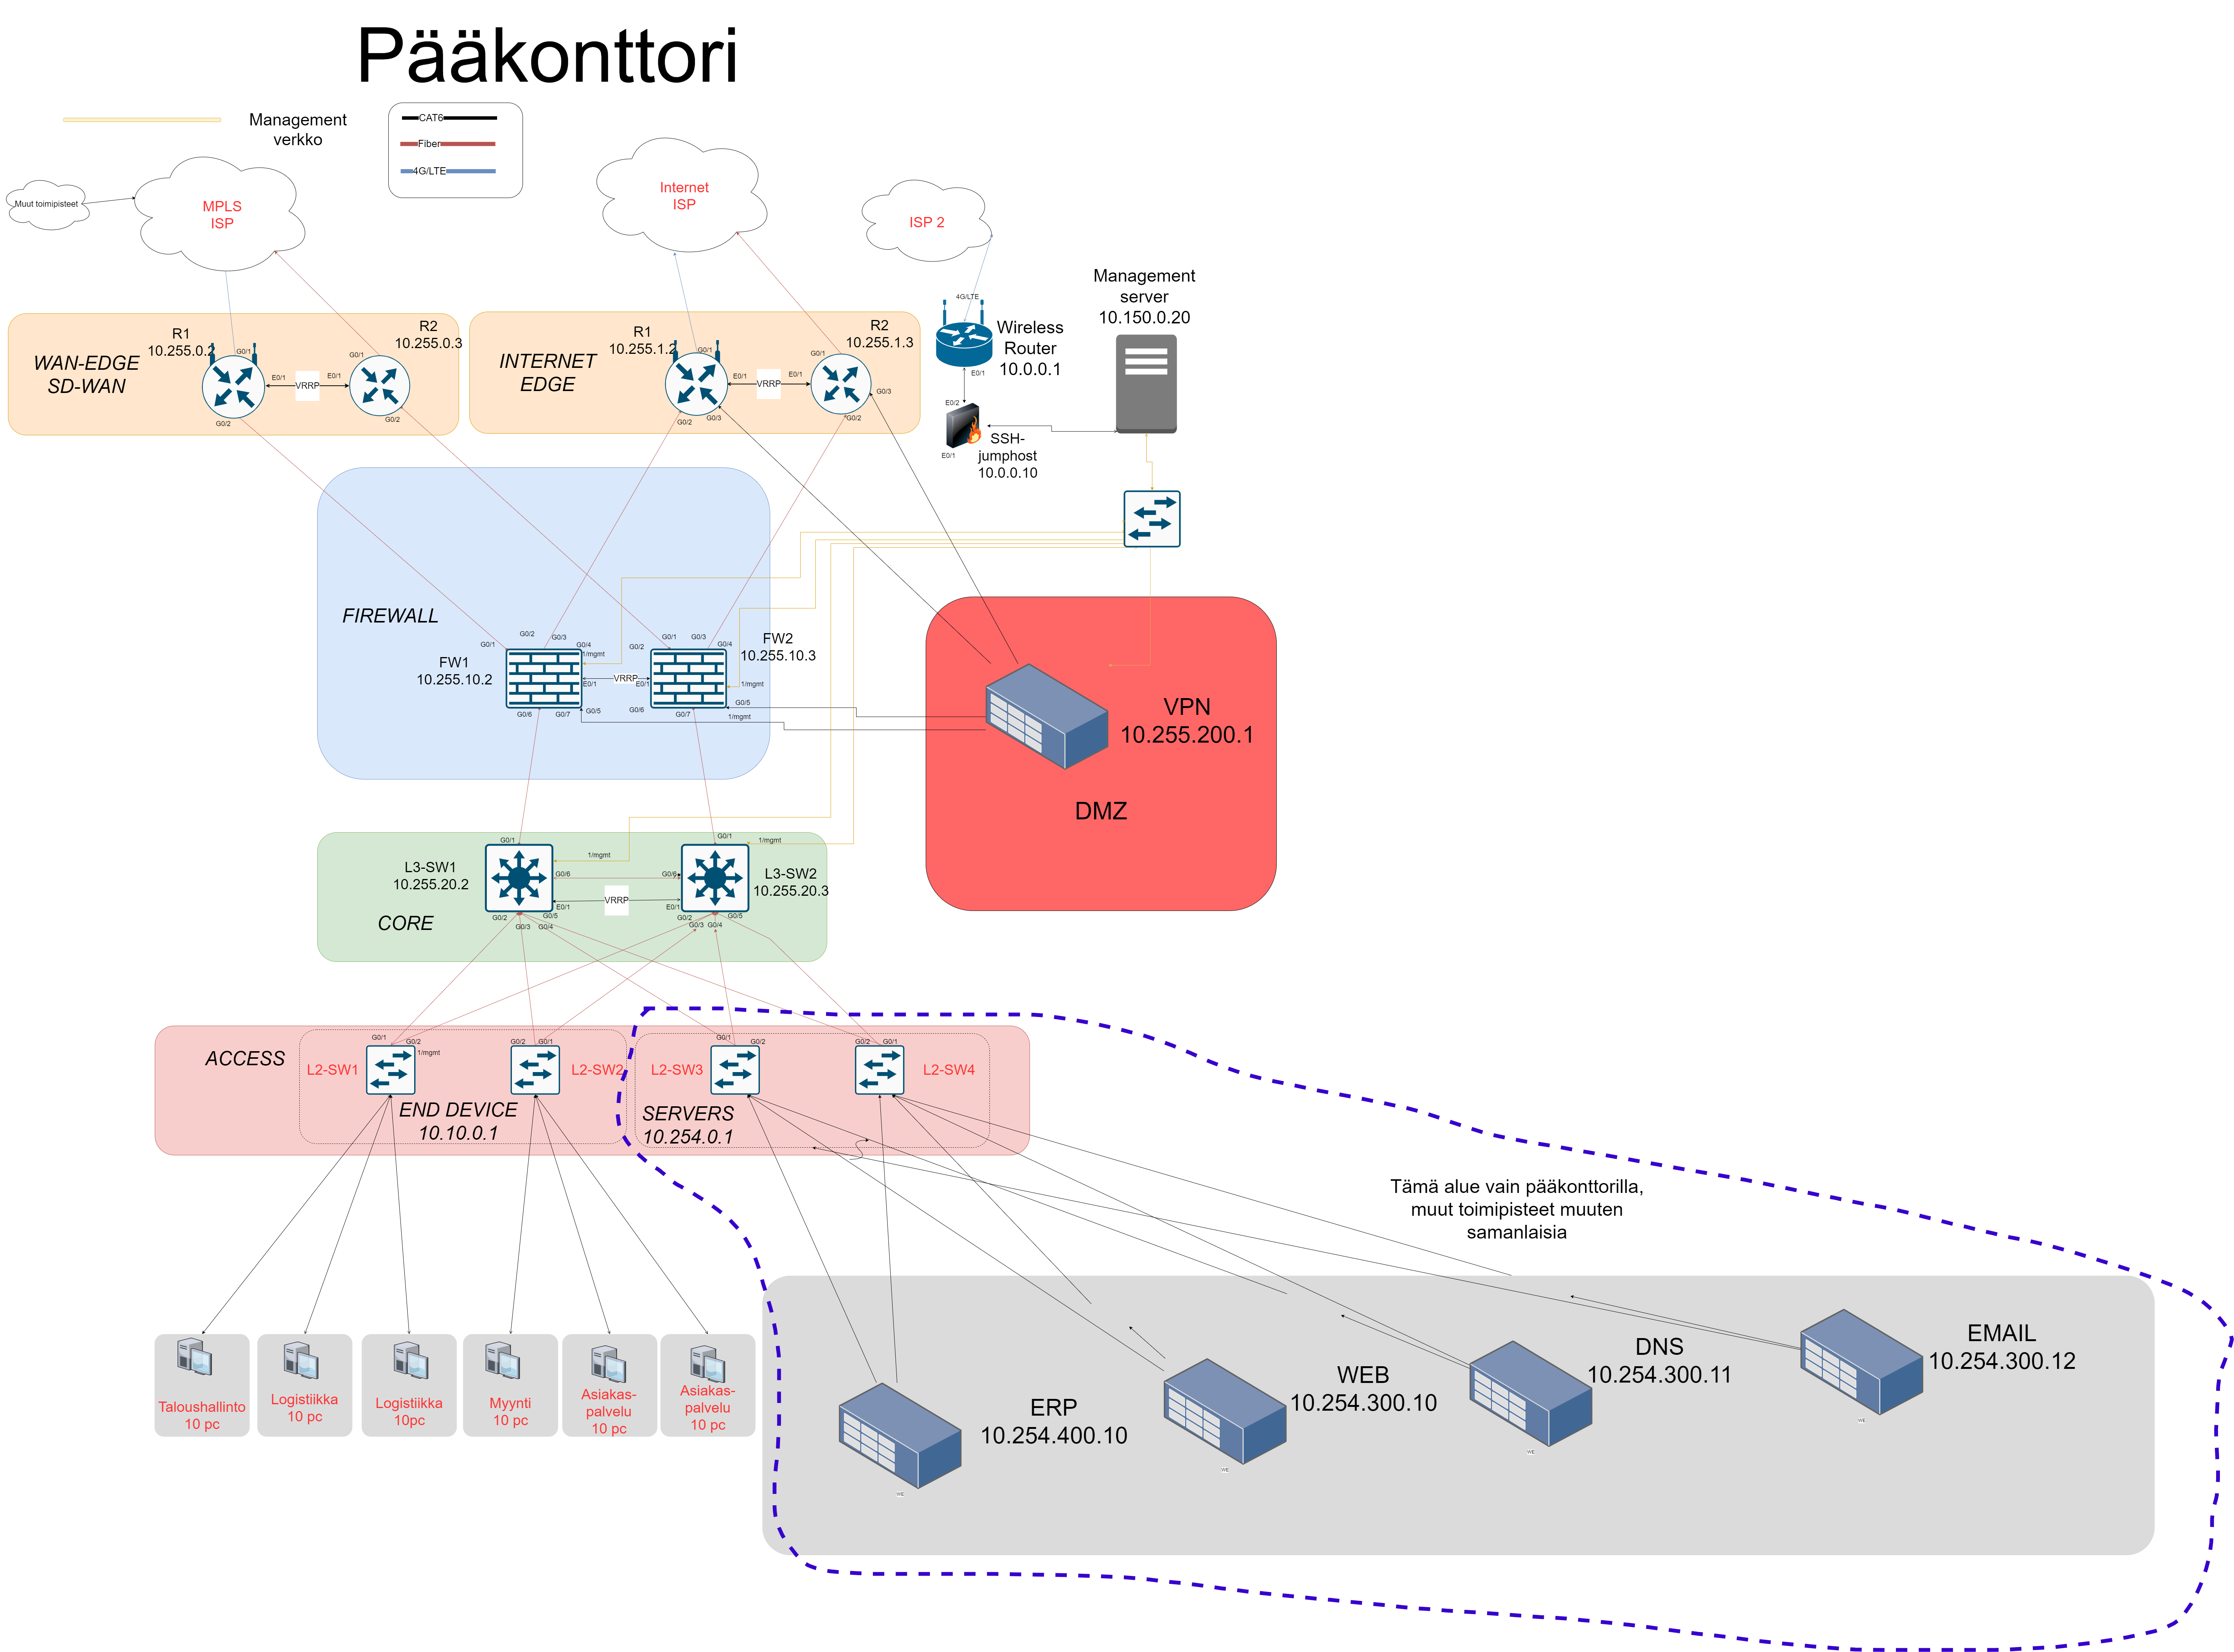
LAN verkko

Slide 4
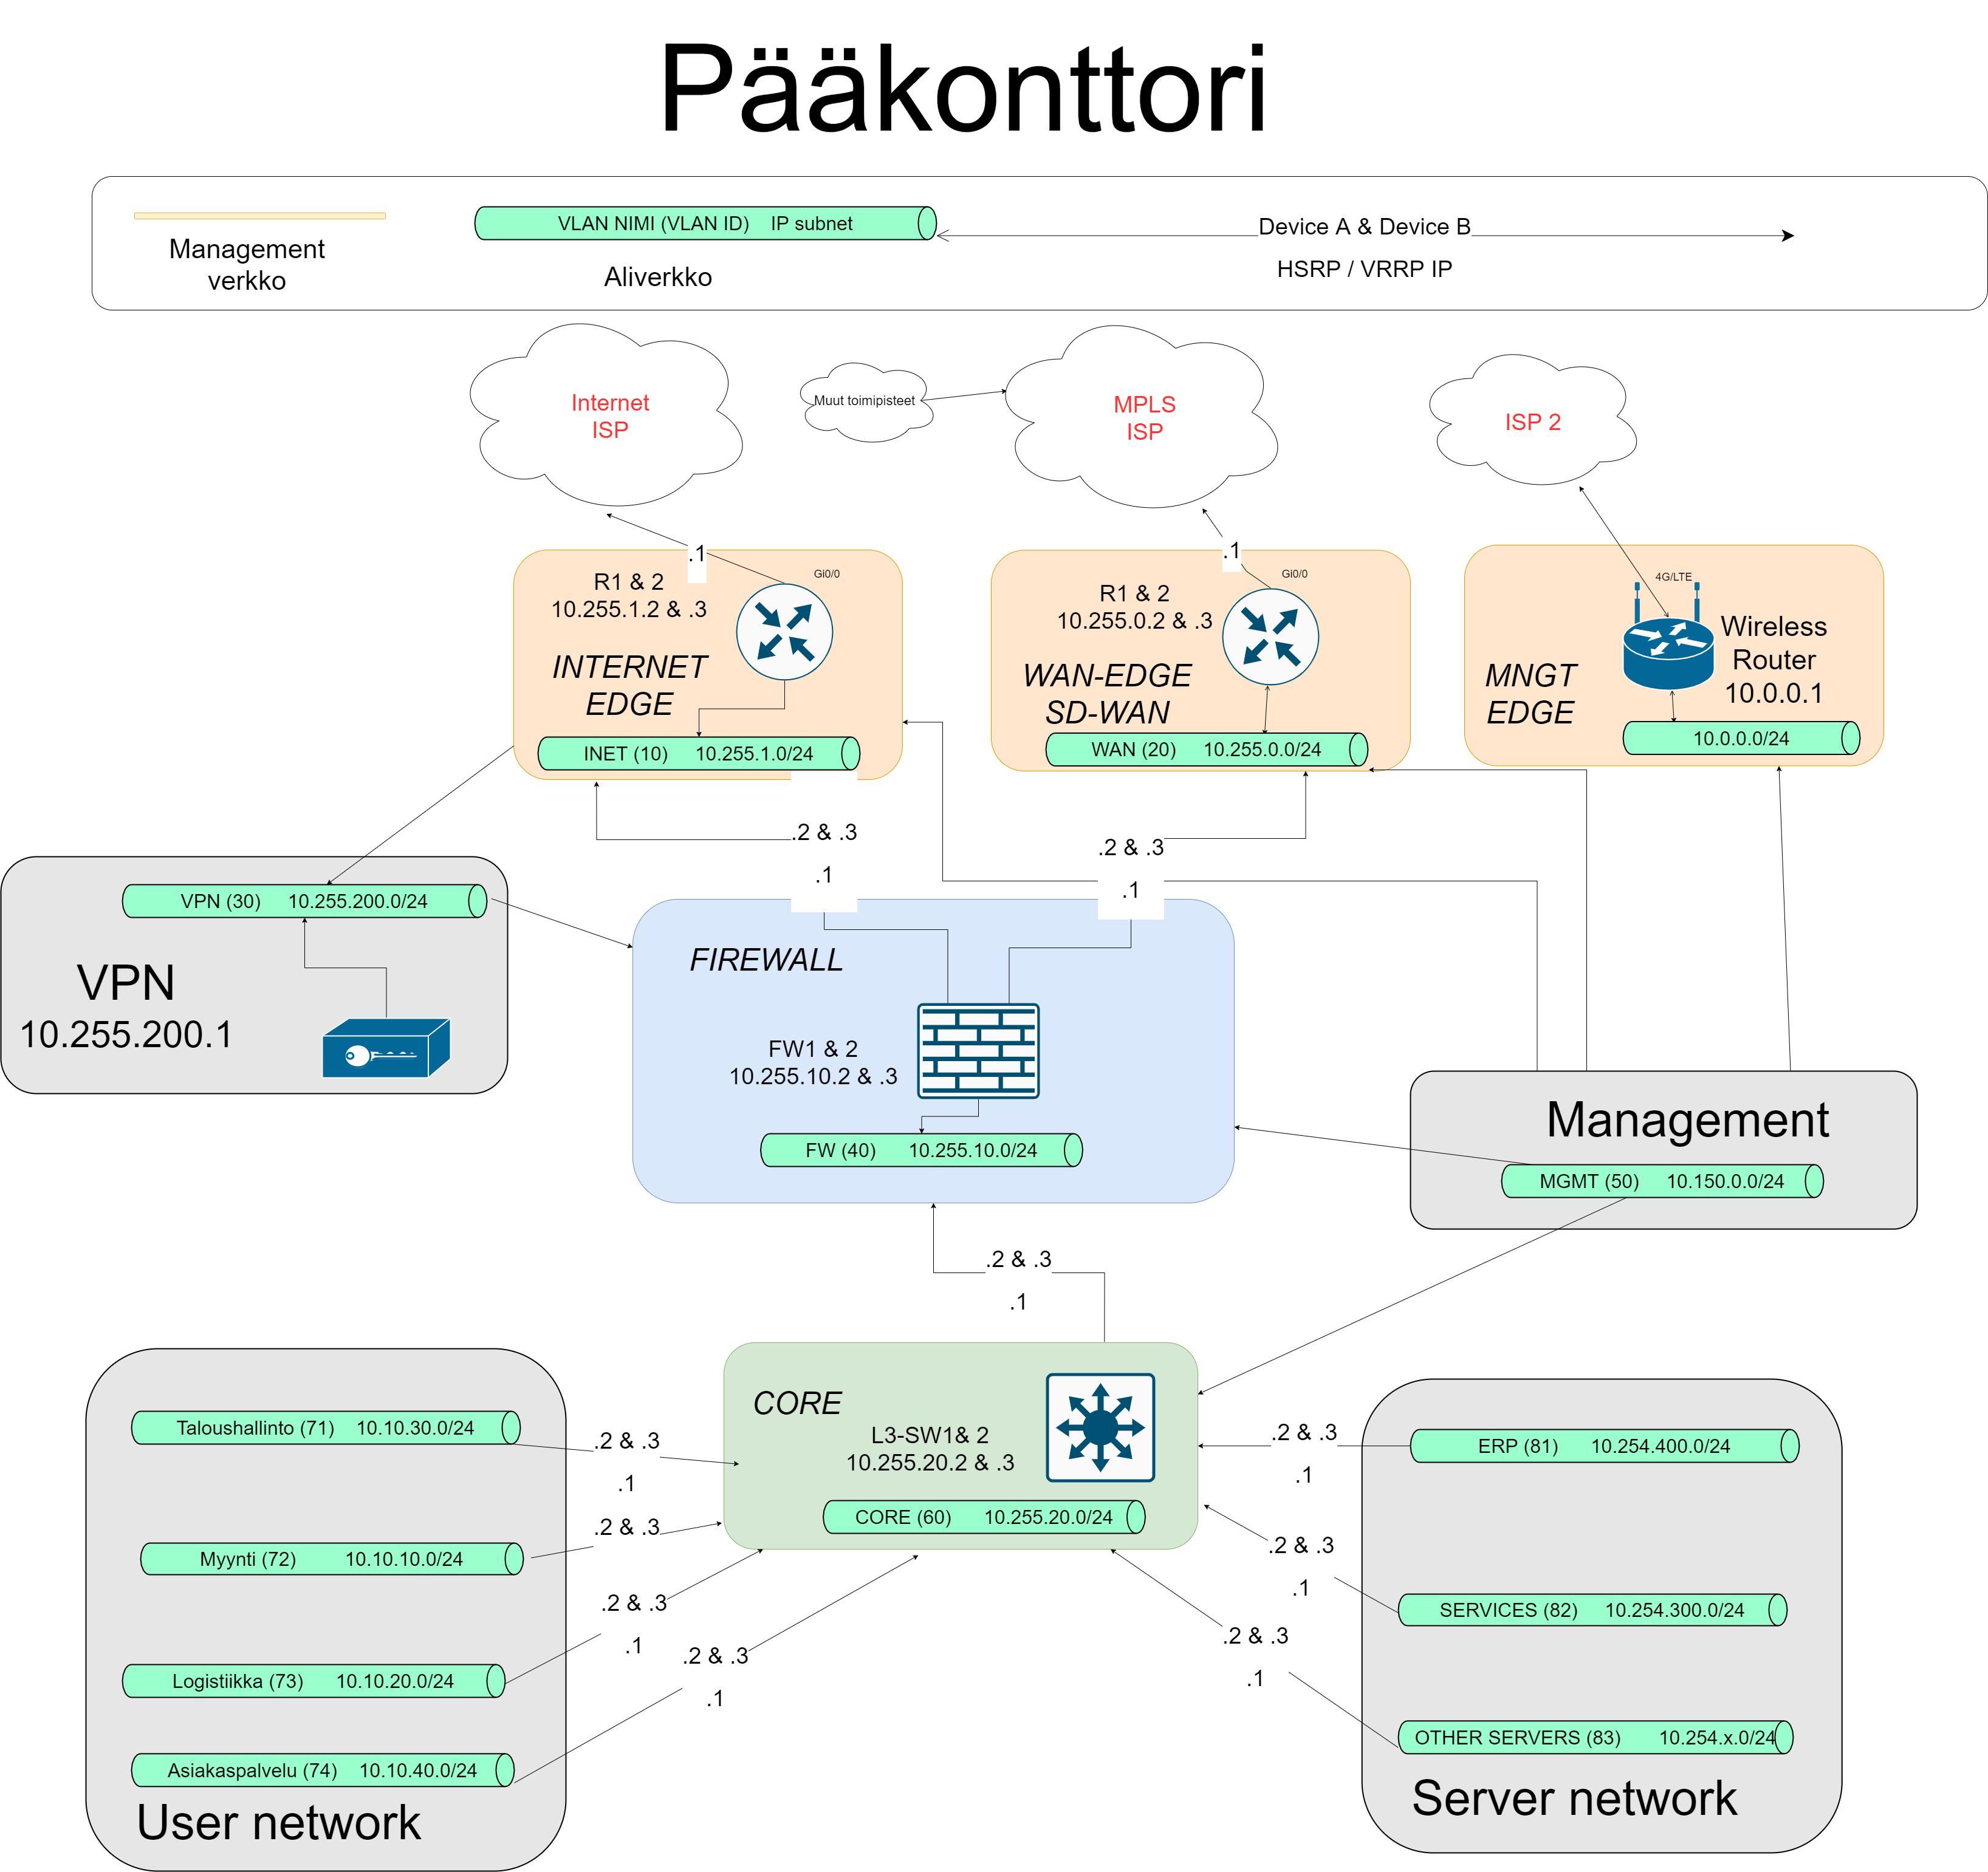
LAN verkko

Slide 5


Slide 7
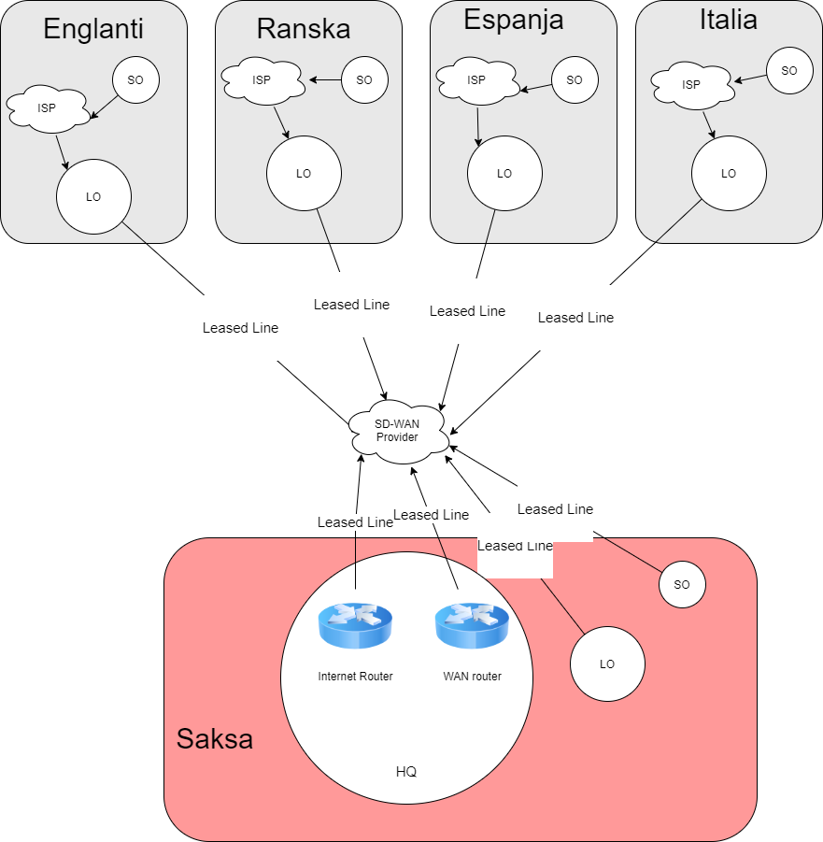
WAN verkko

